Slide 1
Игра «Истина- ложь»

Slide 2
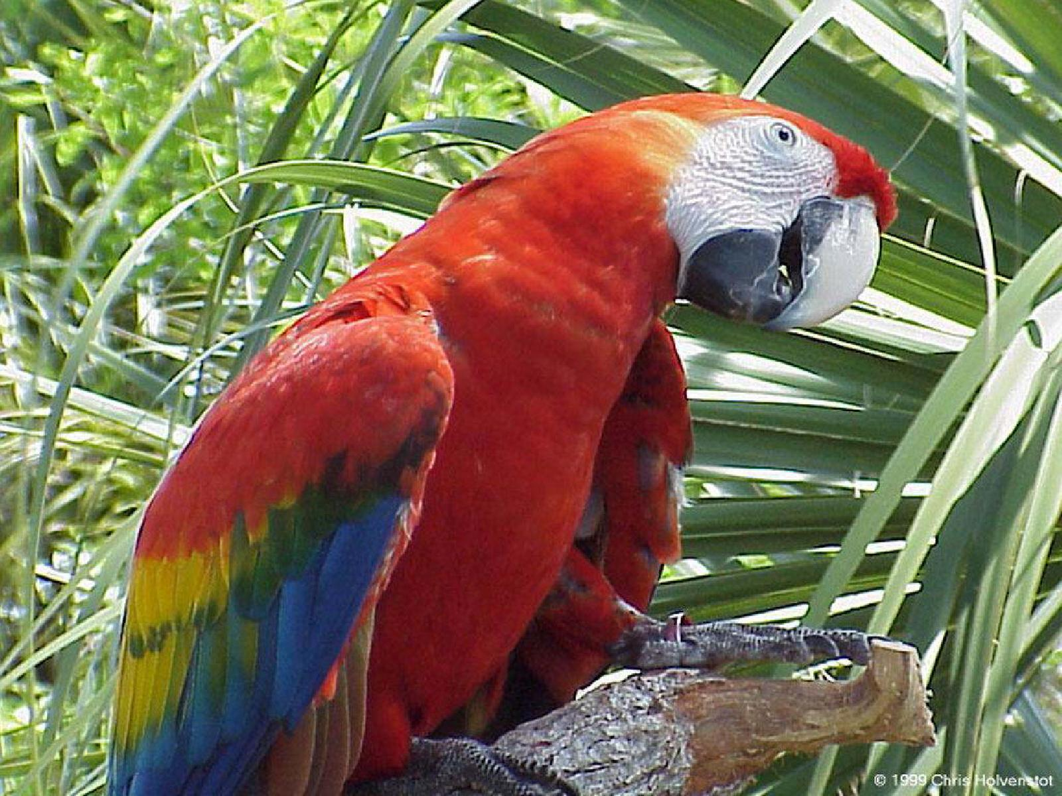
Не все птицы летают.
ИСТИНА

Slide 3
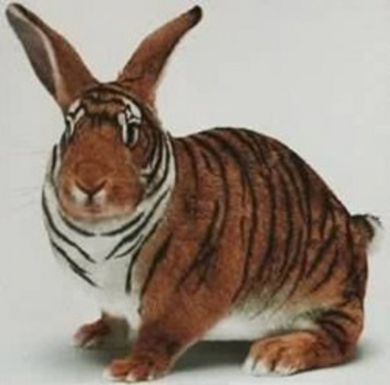
Все животные полосатые.
ЛОЖЬ

Slide 4
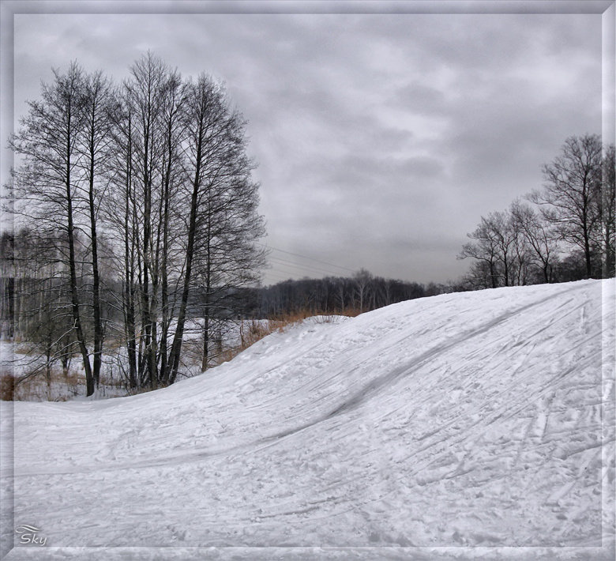
Зимой всегда светит солнце.
ЛОЖЬ

Slide 5

Все ученики отличники.
ЛОЖЬ

Slide 6

Дети – это ученики.
ЛОЖЬ

Slide 7
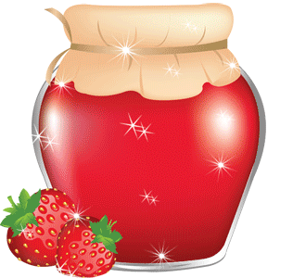
Варенье горькое на вкус.
ЛОЖЬ

Slide 8

Трава всегда мокрая.
ЛОЖЬ

Slide 9
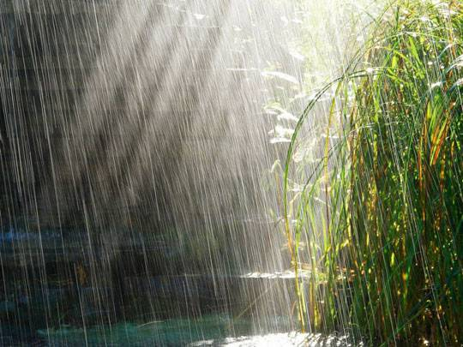
Трава мокрая только во время дождя.
ЛОЖЬ

Slide 10

На улице всегда холодно.
ЛОЖЬ

Slide 11
Нужно стараться учиться на «5»!
ИСТИНА

